Slide 1
TITLE OF PAPER
宋词的视觉叙事与宋代社会文化语境中的诗人
Visual storytelling of Song Ci and the poets in the social–cultural context of Song dynasty
潘颖卓 20届 dmt

Slide 2
目的
公共领域有效地传播和推广宋词
问题
复杂性，抽象性
视觉分析方法
时空视觉化，我们利用视觉故事化的方式来呈现宋词潜在的、抽象的特质。
解决方法
应用直观的图表
反馈
推广有效性和美观性

Slide 3
1
宋词在公共领域传播面临的挑战
通常情况下用个案研究的方法，大众传播中并不具有可操作性
宋词是一个信息文化系统。在视觉上呈现符合公众偏好的多维数据是具有挑战性的。
词人在创作宋词时，往往受到其生活经历和生前所处历史语境的影响。复杂的数据准备和分析过程很冗杂。
时空多媒体叙事面临的挑战
在中国语境下，将各种社会文化事实和来源整合到时空叙事中，还没有得到充分的探索。

Slide 4
解决方法
现有相关研究分析
要集中于领域专家之间的合作，而我们的研究主要集中于普通用户
数字人类可视化： 跨学科合作的讨论
文化历史语境中的数字故事:
交互性、情节非线性和结果灵活性
时空视觉分析和文本视觉分析:
(SpaceTimeCube，帮助用户理解语义的空间和时间变化）
研究结合诗人的迁徙轨迹，呈现了诗人生活经历中的起起落落
时间的过滤和比较，允许对不同时期和不同地点的词人进行比较
对古汉语文本进行分词
词云和主题可视化: 标签云是一种经典的基于词频的文本可视化分析方法。
TagCloudz：基于词频的文本可视化方法
Word Cloud Explorer:文本分析
InfoSky： 静态可视化
ThemeRiver: 态表示时态动态信息
分析协作的现状
总结合作经验
总结合作经验等
人文学科和计算机科学领域效率目标的不一致性
用案例分析法分析最新的可视化工具——tion数字人文作品,图形可视化和分析技术对于数字人文分析很重要。
诗人生命轨迹与历史语境的时空可视化分析
文字与表意的联动可视化
宋词名称与曲调的可视化
远距离阅读
&
近距离阅读
目的：从不同的角度对宋词文本资料进行分析和阐释
Close reading:
以文本为中心、注重文本内部的语言和结构、挖掘文本内部所产生的意义的“细读”
Distant reading:
可以依托电脑技术进行数据处理，去获得不同的见解，通过找到可以揭示这些文本中的特质和模式的数字抽象来研究不可读的大量历史文本。

Slide 5

包含了宋代319年间所有的宋词文本资料。它收录了21000首词，1300个词曲名称，1330位词人，与表意、抒情一起构成了数据维度。
《全宋词》
数据描述
《诗词人生图》
收录了唐宋70位文学家的详细年表、轨迹、作品、创作时间和地点。

Slide 6
目标用户：对宋词感兴趣，没有专业背景的人
设计原则
设计任务
多媒体故事应该由包含各种社会文化事实和材料的诗歌数据驱动
呈现数据的维度不应过于复杂
可视化应该简单易懂
整体设计应该具有吸引力
与诗歌相关的各种文化和历史事实的可视化，显示了背景环境如何影响诗人及其诗歌。
形象化了诗人的时空轨迹，展示了诗人的人生轨迹和不同时期不同地点的作品数量。
诗人生活背景的可视化，呈现诗人生活的跌宕起伏和相应的历史背景。

Slide 7

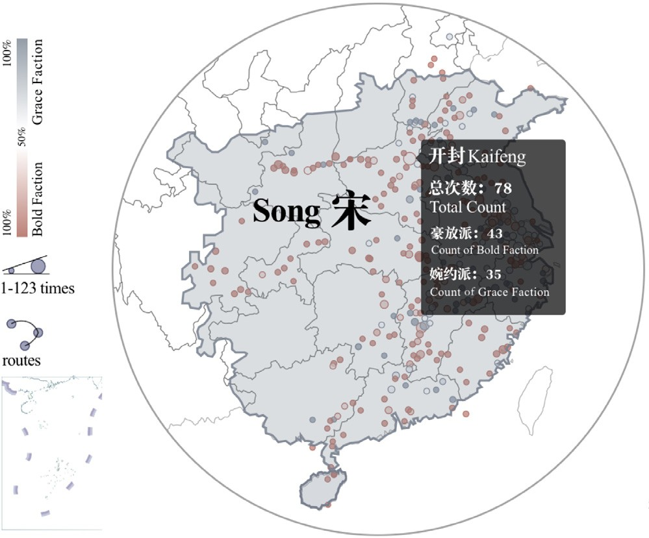

地图视图

Slide 8
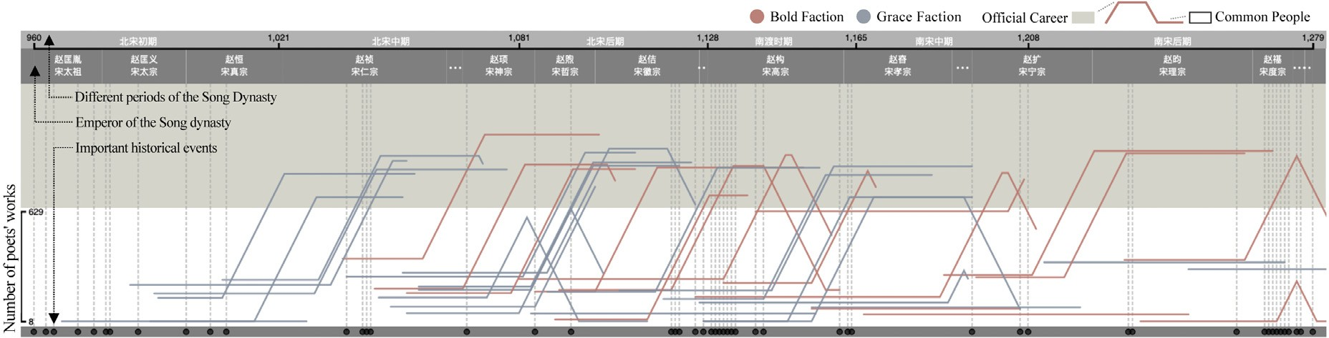
人生变迁

Slide 9
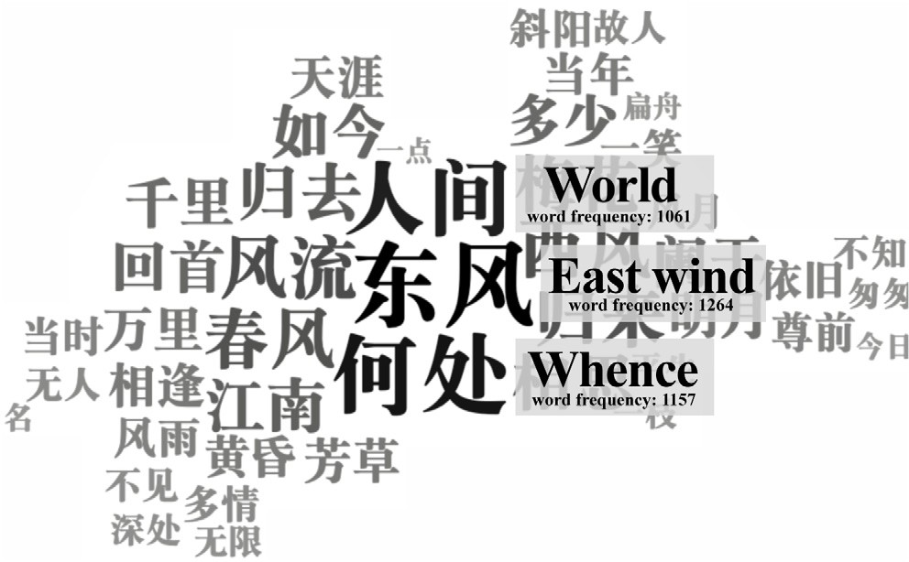
单词云视图

Slide 10
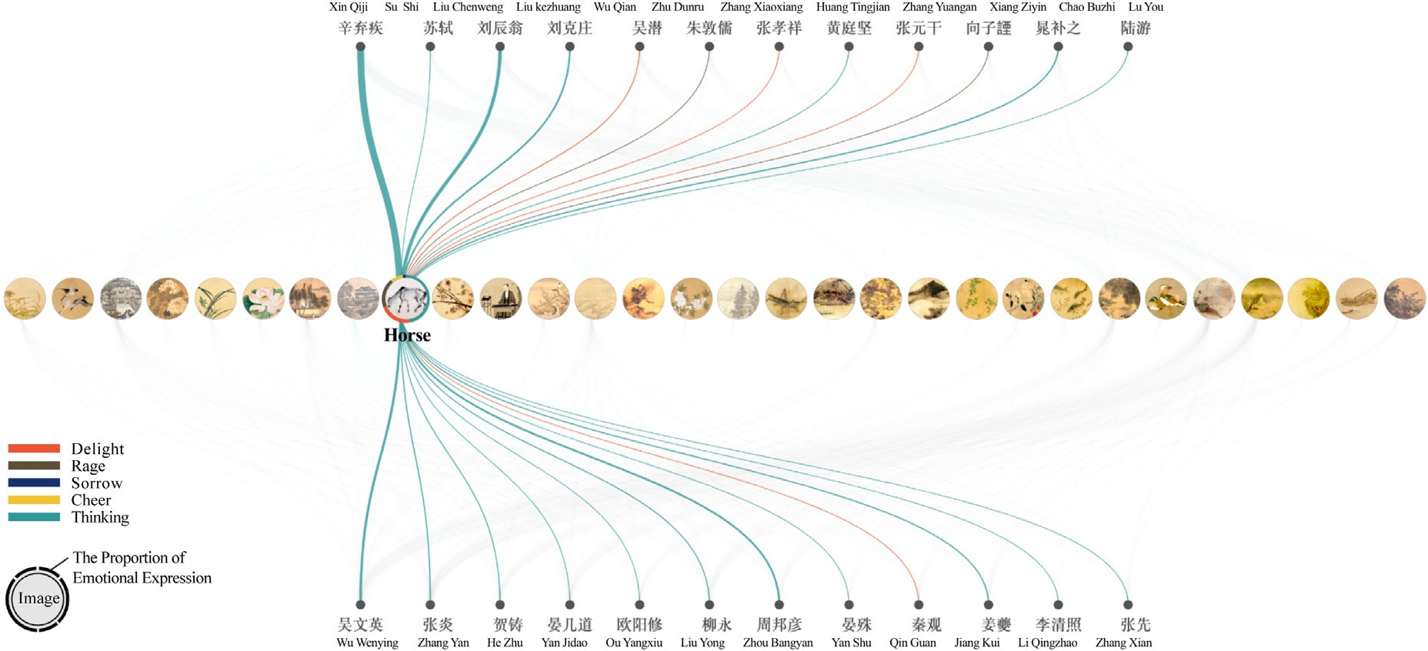

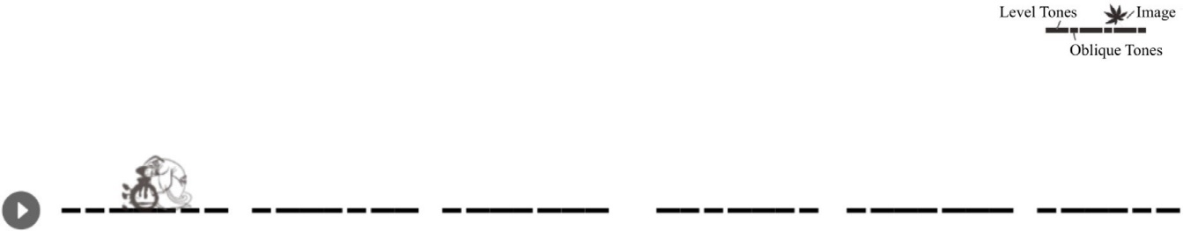
表意和情感观
词牌视图

Slide 11
用户反馈
程序
参与者
U1:女，34岁，会计专业，财务分析师。
U2:男，24岁，金融专业，投资分析师。
U3:女，22岁，数字媒体专业，博士。
背景调查
所有参与者都被要求填写人口统计学问卷。
参与者浏览网页，说出他们在此过程中的想法、感受、行为或所见。
用户从设计、交互和信息传递的有效性方面审查和评估每一个可视化。
大声思考
总体评价
参与访谈
高度赞赏了整件作品的设计风格，与传达的内容高度一致。
局限性。生命轨迹可视化的编码是复杂的。对于没有数据可视化背景的一般用户来说，需要一定的时间去理解。
http://fms.news.cn/swf/2018_sjxw/quansongci_en/index.html#/

Slide 12
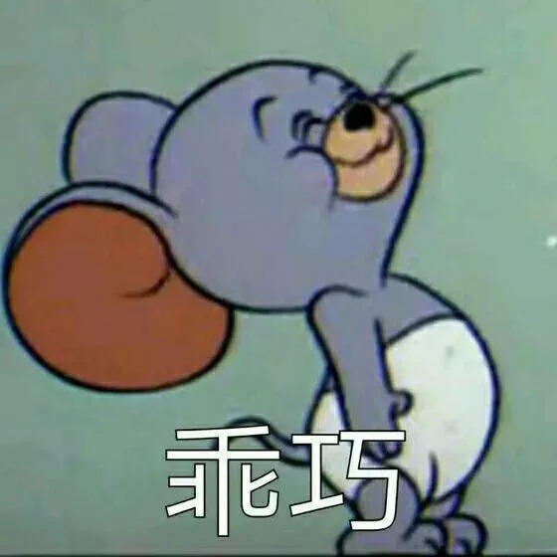
THE END
谢谢大家

